Slide 2
Chapter 09 MySQL 데이터베이스

Slide 3
01 데이터베이스
02 MySQL 서버와 phpMyAdmin
03 데이터베이스 생성
04 데이터베이스 테이블 관리

Slide 4
• 데이터베이스에 대해 이해할 수 있다.
• MySQL 서버를 구동할 수 있다.
• phpMyAdmin을 사용할 수 있다.
• 데이터베이스를 생성할 수 있다.
• DB 테이블을 다룰 수 있다.

Slide 5
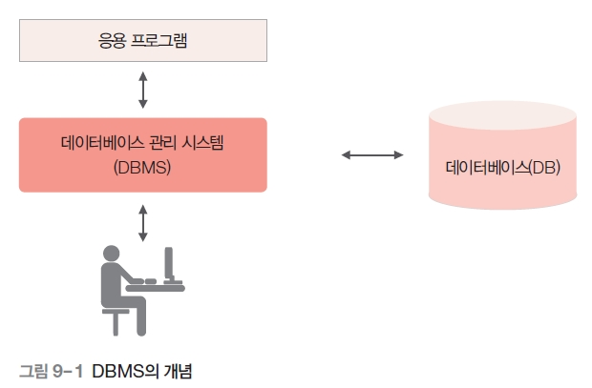
01 데이터베이스
데이터베이스 관리 시스템
    데이터베이스 관리 시스템(DataBase Management System, DBMS)은 응용 프로그램이 요청한 사항을 데이터베이스와 통신하면서 처리.
    MySQL은 DBMS의 일종이며 이외에도 MSSQL, Oracle, Infomix 등 다양한 DBMS가 있음.

Slide 6
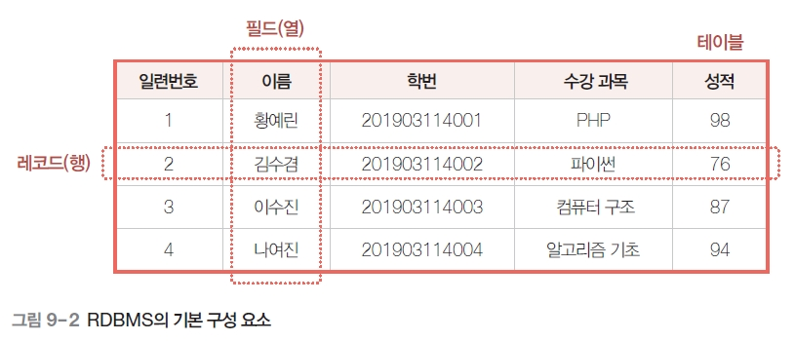
01 데이터베이스
    MySQL은 DBMS 중에서도 관계형 데이터베이스 관리 시스템(Relational DataBase Management System, RDBMS)에 속함.
    RDBMS는 테이블 형태로 데이터를 저장하고 이 데이터 간의 관계를 정의하는 것.
    RDBMS의 모든 데이터는 2차원 테이블에 저장된 후 검색, 수정, 삭제 가능.
    RDBMS의 세 가지 기본 구성 요소는 테이블(table), 필드(field), 레코드(record).
    테이블은 데이터베이스에서 데이터를 저장하고 관리하는 기본 단위이며 필드와 레코드로 구성. 필드는 테이블의 열(column)을, 레코드는 행(row)을 나타냄.

Slide 7
01 데이터베이스
MySQL
    SQL에 기반한 MySQL은 다양한 분야에서 널리 사용되는 RDBMS.
    MySQL의 장점은 다음과 같이 정리할 수 있음.
      가장 많이 사용하는 데이터베이스. 무료로 사용할 수 있지만 상업적인 목적으로 사용하려면 라이선스 구매해야 함.
      DBMS 중에서도 처리 속도가 상당히 빠른 편.
      설치 및 사용 방법이 쉬워 초보자가 쉽게 접근할 수 있음.
      대용량 데이터도 손쉽게 처리할 수 있음.
      보안성이 뛰어남.

Slide 8
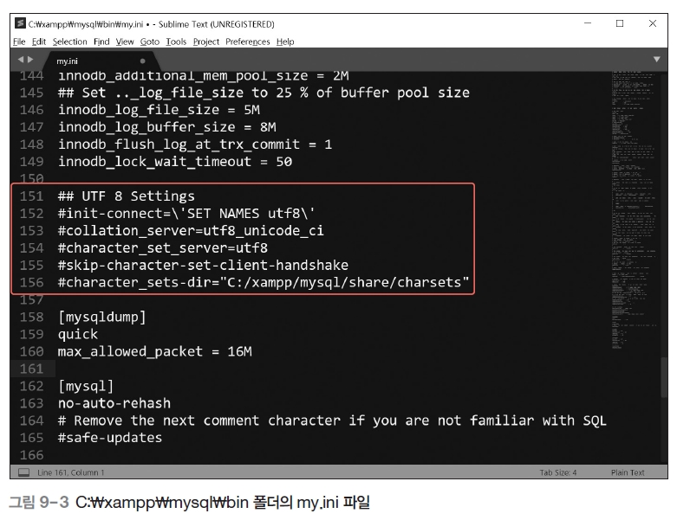
02 MySQL 서버와 phpMyAdmin
MySQL 서버 구동
    MySQL 서버를 구동하기 전에 한글이 제대로 표시되도록 문자셋을 설정해야 함.
    MySQL에서 문자셋을 UTF-8로 설정하려면 C:\xampp\mysql\bin 폴더에 있는 my.ini 파일을 변경해야 함.
    다음과 같이 서브라임 텍스트에서 해당 폴더의 my.ini 파일을 불러옴.

Slide 9
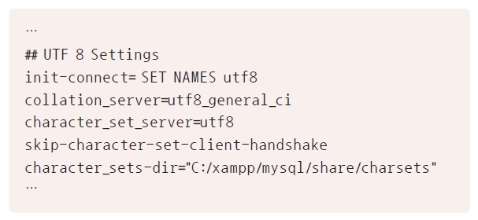
02 MySQL 서버와 phpMyAdmin
    [그림 9-3]에서 ‘## UTF 8 Settings’ 아래의 다섯 줄을 다음과 같이 수정하고 [Ctrl]+[S]를 눌러 my.ini 파일을 저장.

Slide 10
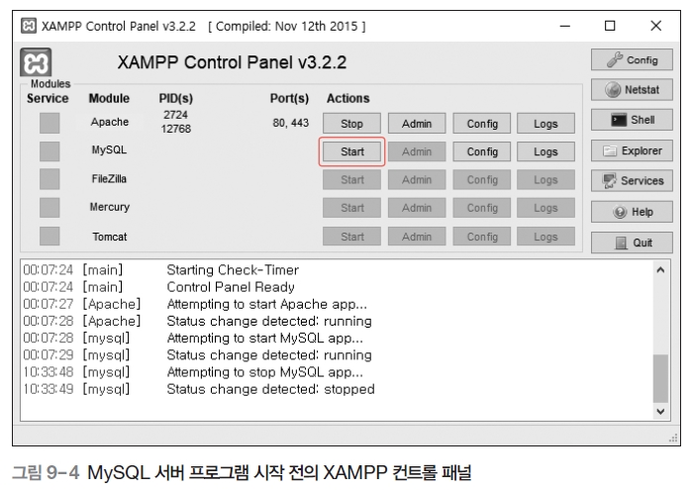
02 MySQL 서버와 phpMyAdmin
    my.ini 파일을 수정하여 저장했다면 XAMPP 컨트롤 패널을 열고 MySQL의 [Start] 메뉴를 클릭.

Slide 11
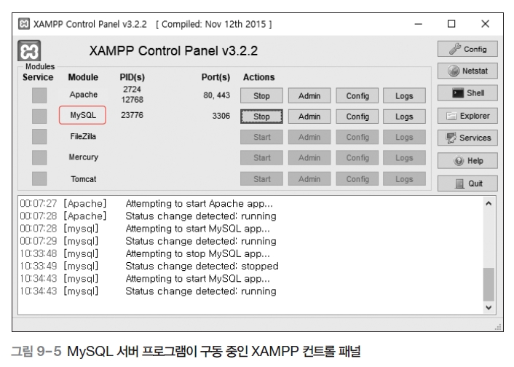
02 MySQL 서버와 phpMyAdmin
    다음과 같이 MySQL 서버의 모듈이 초록색으로 표시되면 MySQL 서버 프로그램이 제대로 구동된 것.

Slide 12
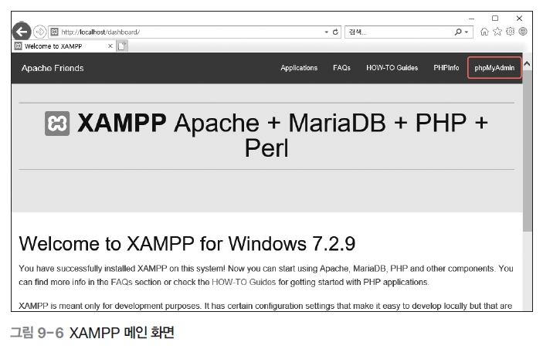
02 MySQL 서버와 phpMyAdmin
phpMyAdmin 시작
    MySQL 서버 프로그램을 구동한 다음에는 클라이언트 측에서 사용할 MySQL 프로그램이 필요. 1장에서 XAMPP와 함께 설치된 phpMyAdmin 프로그램 사용.
    웹 브라우저 주소 창에 http://localhost를 입력하여 XAMPP 접속, 화면 오른쪽 상단의 [phpMyAdmin] 메뉴 클릭.

Slide 13
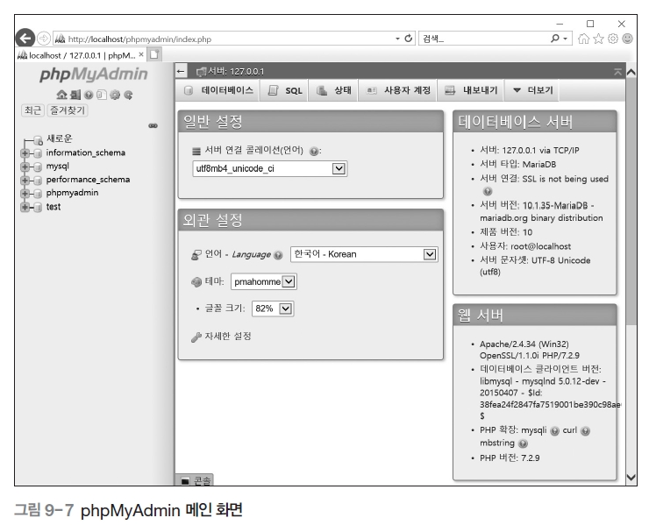
02 MySQL 서버와 phpMyAdmin
    phpMyAdmin 페이지가 나타남. 이 화면에서 MySQL 실습을 진행할 것.

Slide 14
03 데이터베이스 생성
    phpMyAdmin을 이용하여 새로운 데이터베이스를 생성하기 위해 메인 화면 상단의
    [데이터베이스] 메뉴를 클릭.
    ‘새 데이터베이스 만들기’에서 데이터베이스 이름과 데이터 정렬 방식을 다음과 같이
    설정한 후 <만들기>를 클릭.
      데이터베이스 이름: sample
      데이터 정렬 방식: utf8_general_ci

Slide 15
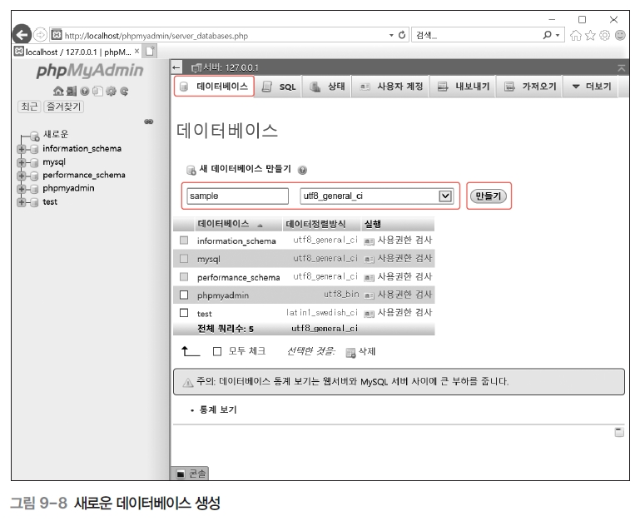
03 데이터베이스 생성

Slide 16
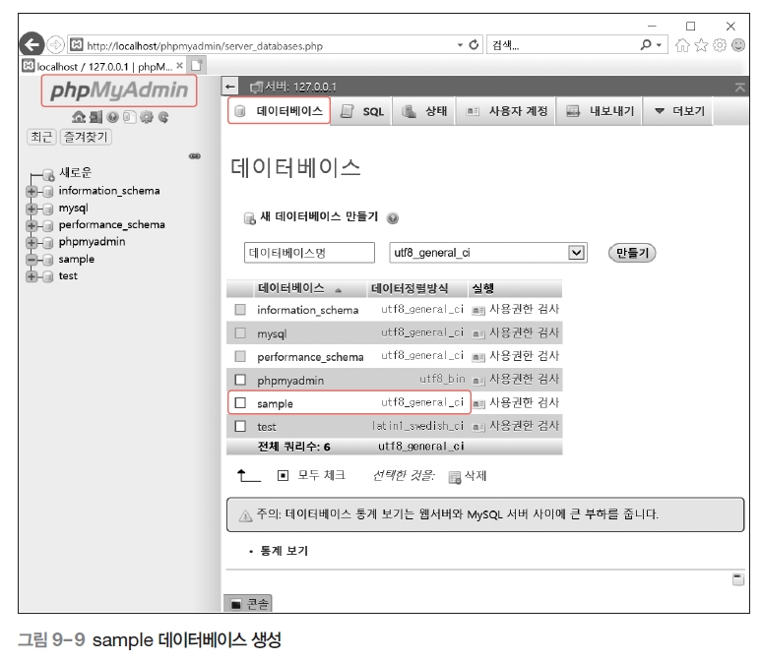
03 데이터베이스 생성
    화면 왼쪽 상단의 phpMyAdmin 로고를 클릭한 뒤 메인 화면의 [데이터베이스] 메뉴를 클릭하면 sample 데이터베이스가 생성된 것을 확인할 수 있음.

Slide 17
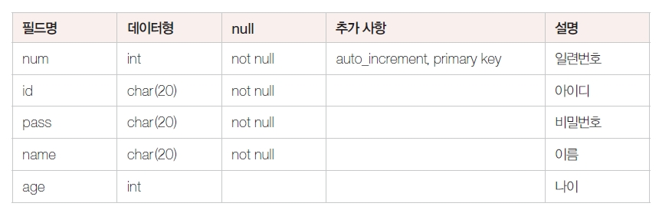
04 데이터베이스 테이블 관리
데이터베이스 테이블 설계
    회원 정보를 관리하기 위한 ‘회원 정보 테이블’을 설계. 테이블명은 mem.
    회원 정보 테이블에서는 회원의 일련번호, 아이디, 비밀번호, 이름, 나이를 저장하기 위한 필드명을 각각 num, id, pass, name, age로 설정.
    num 필드는 회원 한 사람의 데이터, 즉 레코드에 붙이는 고유번호를 의미.

Slide 18
04 데이터베이스 테이블 관리
    데이터형
    정수형 숫자를 의미하는 int는 해당 필드에 저장되는 데이터가 정수임을 나타냄.
    char형은 문자를 저장하기 위한 데이터형을 의미하고, char(20)은 영문이나 숫자를
    20자(한글은 10자)까지 저장할 수 있는 공간을 말함.
    null
    null은 데이터 값이 없는 데이터형을 의미하며 “ ” 또는 ‘ ’로 표기.
    필드를 not null로 설정하면 ‘null이면 안 된다’는 의미.
    not null로 설정된 필드의 경우 레코드에 데이터를 입력할 때 해당 필드를 비워두면 안 되고 반드시 값을 채워야 함. 예를 들어 웹 사이트에서 회원 가입을 할 때의 필수 항목을 not null로 설정.
    회원 정보 테이블에서는 num, id, pass, name 필드가 필수 항목이므로 not null로 설정.

Slide 19
04 데이터베이스 테이블 관리
    추가 사항
    auto_increment는 레코드에 데이터를 입력할 때 필드 값이 자동으로 증가하는 것을 의미. num 필드가 auto_increment로 설정되어 있는데, 이는 레코드에 데이터를 입력할 때
    num 필드에 값을 입력하지 않아도 0부터 1씩 값이 자동으로 증가하고 그 값이 num 필드에 저장된다는 의미.
    primary key(주 키)는 테이블의 필드 중 중복되면 안 되는 필드, 즉 레코드를 식별하는 데 사용되는 필드를 의미. 웹 사이트에서 회원 가입 양식을 작성할 때 주로 아이디나 일련번호를 사용하여 레코드를 식별하는데 여기서는 num 필드를 주 키로 설정. 참고로 DB 테이블을 설계할 때 auto_increment가 적용된 필드가 있다면 반드시 그 필드를 주 키로 사용해야 함.

Slide 20
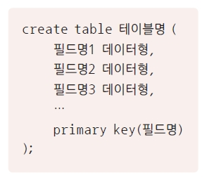
04 데이터베이스 테이블 관리
데이터베이스 테이블 생성
    create table 명령은 필드명1, 필드명2, …를 구조로 가진 DB 테이블인 ‘테이블명’을 생성. primary key(필드명)은 ‘필드명’이 주 키라는 의미.

Slide 21
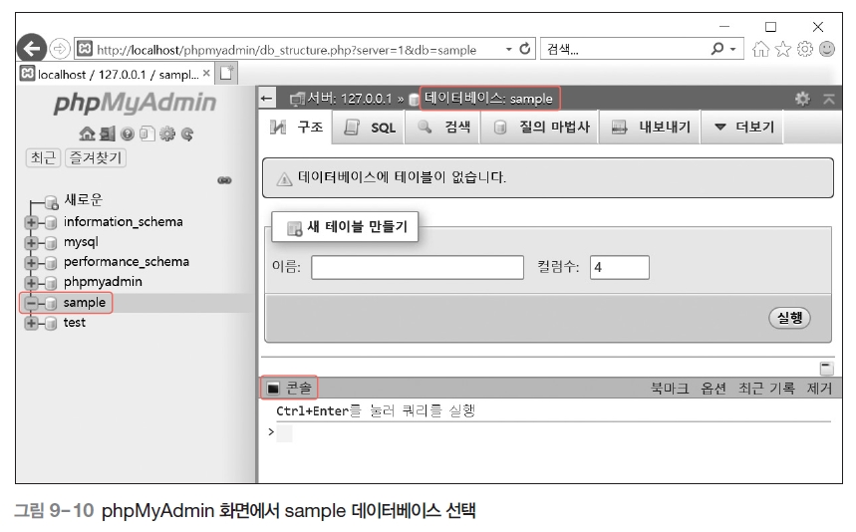
04 데이터베이스 테이블 관리
    phpMyAdmin 화면에서 mem 테이블 만들기.
    데이터베이스를 생성했던 [그림 9-9]의 phpMyAdmin 화면 왼쪽의 데이터베이스 목록에서 sample 데이터베이스를 선택한 후 하단의 [콘솔] 메뉴를 클릭하여 콘솔 열기.
    [TIP] DB 테이블은 데이터베이스 내에 저장되기 때문에 DB 테이블을 생성하기 전에 반드시 해당 데이터베이스를 선택해야 함. 여기서는 DB 테이블을 생성하기 위해 sample 데이터베이스를 선택.

Slide 22
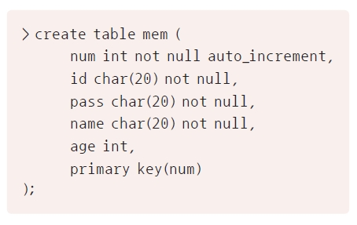
04 데이터베이스 테이블 관리
    mem 테이블을 생성하기 위해 phpMyAdmin 콘솔에서 다음 SQL 명령을 입력한 후 [Ctrl]+[S]를 눌러 실행.

Slide 23
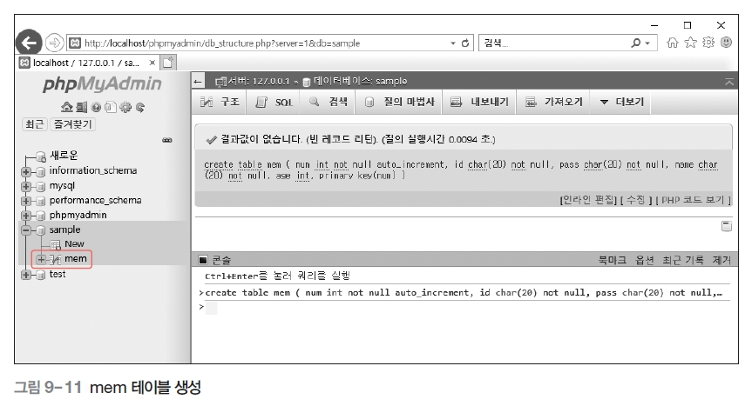
04 데이터베이스 테이블 관리
    화면의 왼쪽 목록을 보면 sample 데이터베이스 아래에 mem 테이블이 생성된 것을 확인 가능.

Slide 24


04 데이터베이스 테이블 관리
데이터베이스 테이블의 구조
    desc 명령은 ‘테이블명’의 테이블 필드 구조를 보여줌.
    mem 테이블의 구조를 확인하는 명령.

Slide 25
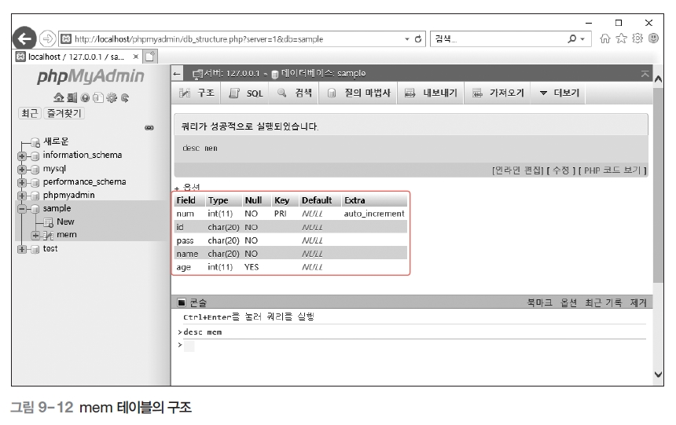
04 데이터베이스 테이블 관리
    mem 테이블은 num, id, pass, name, age라는 5개 필드로 구성.
    num, id, pass, name 필드는 not null로, num 필드는 주 키, auto_increment로 설정되어 있음.

Slide 26


04 데이터베이스 테이블 관리
데이터베이스 테이블 필드 관리
    4.1 새로운 필드 추가하기
    테이블에 새로운 필드를 추가하는 명령.
    mem 테이블에 email 필드를 char(30) 데이터형으로 추가하려면 다음과 같이 입력.

Slide 27
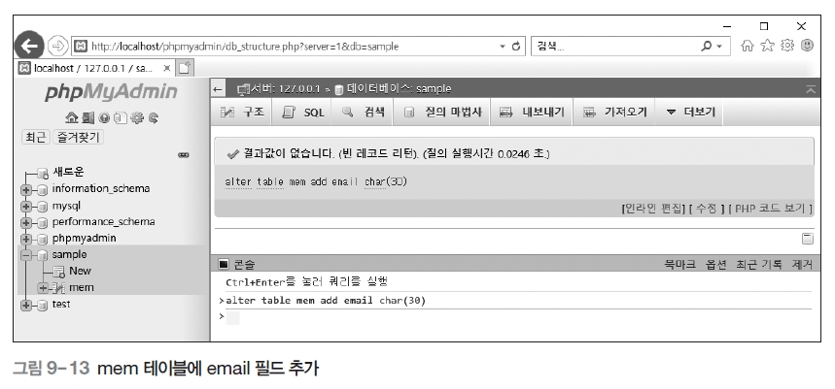
04 데이터베이스 테이블 관리

Slide 28

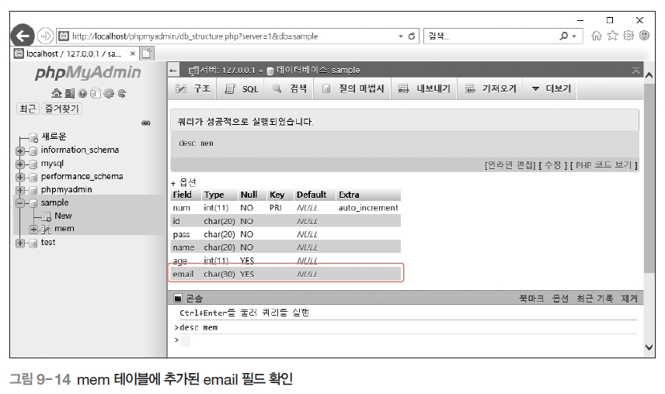
04 데이터베이스 테이블 관리
    email 필드가 제대로 추가되었는지는 다음 명령으로 확인 가능.

Slide 29

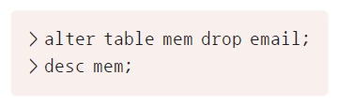
04 데이터베이스 테이블 관리
    4.2 필드 삭제하기
    테이블에서 특정 필드를 삭제하는 명령.
    mem 테이블에서 email 필드를 삭제한 뒤 확인하는 명령은 다음과 같음.

Slide 30

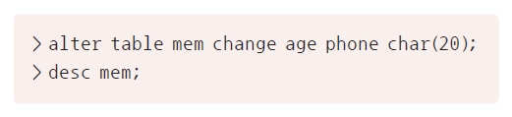
04 데이터베이스 테이블 관리
    4.3 필드 수정하기
    테이블의 특정 필드를 새로운 필드로 수정하는 명령.
    mem 테이블의 필드 중에서 age int를 phone char(20)으로 변경한 뒤 확인하는 명령.

Slide 31

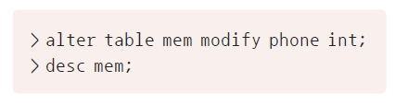
04 데이터베이스 테이블 관리
    4.4 필드 데이터형 수정하기
    테이블에서 특정 필드의 데이터형을 수정하는 명령.
    mem 테이블에서 phone 필드의 데이터형 char(20)을 int로 변경한 뒤 확인.

Slide 32


04 데이터베이스 테이블 관리
데이터베이스 테이블 이름 관리
    이미 존재하는 DB 테이블의 이름을 변경하는 명령.
    mem 테이블의 이름을 mem2로 변경.

Slide 33
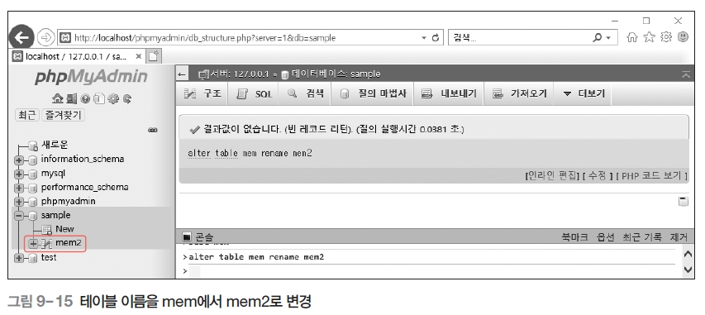
04 데이터베이스 테이블 관리
    화면의 왼쪽 목록을 보면 sample 데이터베이스 아래에 mem2 테이블이 있음.

Slide 34


04 데이터베이스 테이블 관리
데이터베이스 테이블 삭제
    데이터베이스의 테이블을 삭제하는 명령.
    mem2 테이블을 삭제하는 명령.

Slide 35
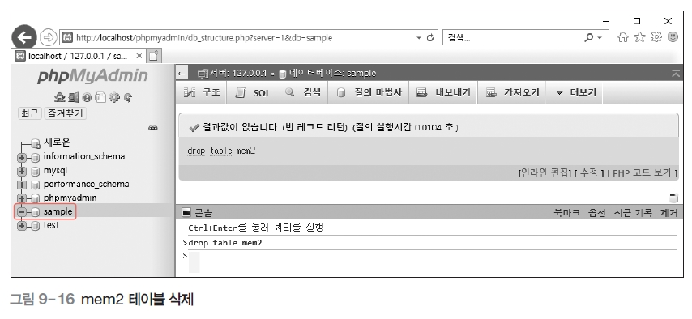
04 데이터베이스 테이블 관리
    화면의 왼쪽 목록을 보면 sample 데이터베이스 아래에 있던 mem2 테이블이 삭제되어 보이지 않음.

